Slide 1
专利回避设计

Slide 2
一.专利回避设计的概念和作用
1、专利回避设计的概念
2、一个成功的专利回避设计需要满足的条件：
3、专利回避的作用
4、需要注意的问题
5、专利回避的重要性

Slide 3
1、专利回避设计的概念
专利回避设计，或称专利规避设计，英文Design Around，字面即“绕道而行的设计”。是一种常见的专利被动规避策略，即研究他人的某项专利，然后设计一种不同于受专利法保护的他人专利的新方案，来规避他人的专利权。

Slide 4
2、一个成功的专利回避设计需要满足的条件：
（1）是在专利侵权判定中不会被判侵权。（下限）
（2）是确保回避设计的成果具备商业竞争力、满足获利要求。（上限）

Slide 5
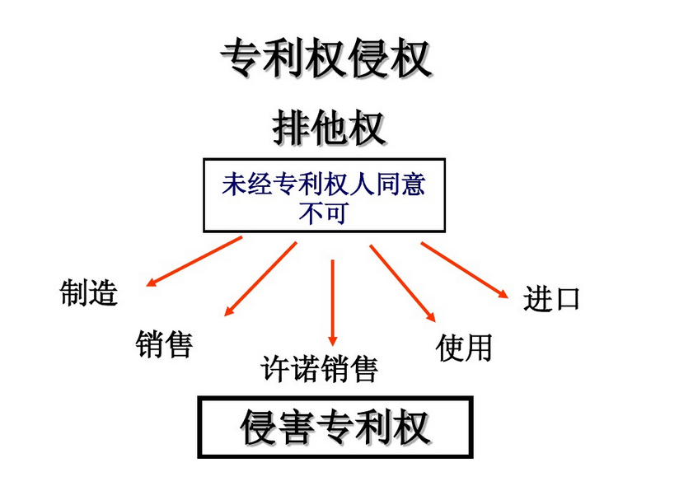
(1)是在专利侵权判定中不会被判侵权。
这是专利回避设计最下限的要求，也是法律层面最基本的要求。

Slide 6
(2)是确保回避设计的成果具备商业竞争力、满足获利要求。
不是为了回避而回避，必须考虑避免因成本过高而导致产品失去竞争力和利润空间之问题，不至于因成本过高而失去竞争力，这个是商业层面上的要求，也是回避设计中技术改动程度的上限。

Slide 7
从本质上来说，回避设计也是一种研发活动，没有对本技术领域的一个较广和较深的技术认识，没有一定的对专利侵权的法律的积累，是无法做好回避设计的，因此，回避设计的前提是三方面人员的通力合作，即专利、技术和市场人员的合作。

Slide 8
3、专利回避的作用
(1)是使产品更具竞争力，强化原有产品的优点，改良缺点；规避的重点在改变产品；
(2)是可能产生一项或多项新的技术专利；规避后的产品具有专利性；避免规避之后被他人申请
(3)是可能避免被判恶意侵权之虞。
无论规避结果如何，都可以举证“非故意侵权”

Slide 9
4、专利回避的重要性

Slide 10
企业专利战略的一部分
专利回避设计是企业专利战略的一部分，是企业既利用他人专利又规避他人专利的一种手段，对目前的国内企业而言，不失为一种积极可行的专利策略。当然，企业的专利战略还有很多，如“立体保护”战略、专利布局战略等等，只有全面地运用专利战略，才能使企业健康快速地可持续发展。

Slide 11
企业知识产权策略中避免侵权发生的重要措施
许多企业如果在专利申请前就进行回避设计，是完全可以避免侵犯他人专利权的，并尽最大可能的站在“国内外专利权人”的肩膀上，以最小的代价得到最大的利益。

Slide 12
可能是代价最小的一种竞争手段
回避设计往往能后发制人，这应值得国内企业充分关注和重视。

Slide 13
从专利权人的角度看专利的回避设计
权利人可以通过研究潜在竞争者的回避设计策略和特点，找出其中的趋势，审视和检验自己的专利保护策略、专利文件的撰写，从而查漏补缺，组成更为严密的专利保护网，更好地保护自己的知识产权。

Slide 14
从竞争者的角度看专利的回避设计
无疑是代价最小的一项研发活动，如何成功地实现回避设计是企业最关注的。有的竞争者也对专利进行了一定的回避设计，但是却仍然侵权，这就是回避设计中度的问题，这个度的下限就是专利侵权的判定，而其上限则是成本，即设计成本和制造成本。

Slide 15
5、需要注意的问题
首先应该明确的是，回避设计并不是设计中的灵丹妙药，采用回避设计本身就意味着他人在该项技术领域拥有专利权，而我方已经处于不利态势，因此注重自主知识产权的创造，才是知识产权策略中的根本，才可以在市场竞争中长期占据有利局面。
“自主创新”是企业可持续发展的根本，是国家繁荣昌盛的根本。但目前，国内企业的经济和科研实力相对较弱，又被国外竞争对手当作“专利战”的靶子，国内企业如何保存实力？继而发挥后发优势，在经济全球化的浪潮中崛起？是知识产权战略结合中国实际应考虑的问题。

Slide 16
二、专利回避设计的一般思路
专利回避设计需要结合专利人员、技术人员以及市场人员等各方力量，才可能更富有成效。这里对于专利人员的要求也特别高，需要有扎实的专利法律知识功底和专利实务操作经验，对技术/产品的原理非常熟捻，对产业和市场比较敏感。

Slide 17
1、设计专利回避设计的第一步——找出必要技术特征
搞清所要回避的专利保护范围的大小，找出其保护范围最宽的权项进行分析，结合说明书，确认该权利要求字面的真实含义，以及其等同物的范围。
整理出该最宽权利要求包含的几个必要技术特征。
这样就提供了一个比对基准，来检验将来的回避设计是否满足下限要求。

Slide 18
《专利法》第59条 “发明或者实用新型专利权的保护范围以其权利要求的内容为准，说明书及附图可以用于解释权利要求的内容。”
外观设计专利权的保护范围以表示在图片或者照片中的该产品的外观设计为准，简要说明可以用于解释图片或者照片所表示的该产品的外观设计。

Slide 19
一般情况下，权利要求中的用词应该理解为相关技术领域通常具有的含义，并且使用了该词的权利要求保护范围由于说明书中对该词的说明而被限定得足够清楚。
当权利要求中的术语含糊不清或有不同理解而不能准确或清楚地反映专利的保护范围时，则可根据专利说明书及附图对其予以解释，使其合理、清楚地反映出专利的保护范围。

Slide 20
值得注意的是，这种技术特征的对比不仅仅是字面上的，还应考虑其等同物，当然，这也是对比的难点所在，这些就是侵权判定理论中提到的全面覆盖（字面侵权）原则、等同原则在回避设计中的应用。
所谓全面覆盖是指：是指对发明和实用新型而言，被控侵权物（产品或方法）将专利权利要求中记载的技术方案的必要技术特征全部再现，被控侵权物（产品或方法）与专利独立权利要求中记载的全部必要技术特征一一对应并且相同，则被控侵权物（产品或方法）落入了专利权的保护范围，侵权成立。
所谓等同原则是指：被控侵权物（产品或方法）中有一个或者一个以上技术特征经与专利独立权利要求保护的技术特征相比，从字面上看不相同，但经过分析可以认定两者是相等同的技术特征。这种情况下，应当认定被控侵权物（产品或方法）落入了专利权的保护范围，侵权成立。专利权的保护范围也包括与专利独立权利要求中必要技术特征相等同的技术特征所确定的范围。
在专利侵权判定中，当适用全面覆盖原则判定被控侵权物（产品或方法）不构成侵犯专利权的情况下，才适用等同原则进行侵权判定。

Slide 21
2、专利回避设计的第二步
当整理出要回避的专利的技术特征之后，就可以采取相应的措施来进行回避设计。

Slide 22
3、专利回避的基本方法：
1). 至少減少一个该专利权利要求中的“必要技术特征”
采用与要回避的专利相近的技术方案，这是最常见的回避设计，也是最与专利保护范围接近的回避设计；
关键点在于找出该专利保护范围中各技术特征中最易省缺的突破口，这需要有丰富的技术设计和实务经验；
参考：相同侵权，即文字含义上的侵权,是指被诉侵权技术方案包含了与专利权利要求记载的全部技术特征相同的对应技术特征。

Slide 23
2). 至少替换一个该专利权利要求中的“必要技术特征”
这里注意考虑所做的替换是否构成“等同”替换。
参考：等同侵权，是指被诉侵权技术方案有一个或者一个以上技术特征与专利权利要求中的相应技术特征从字面上看不相同，但是属于等同特征，应当认定被诉侵权技术方案落入专利权保护范围。

Slide 24
3). 利用禁止反悔原则，借助专利审查历史文件进行回避设计。
禁止反悔原则:是指在专利授权或者无效程序中，专利申请人或专利权人通过对权利要求、说明书的修改或者意见陈述的方式，对权利要求的保护范围作了限制或者部分放弃，而在侵犯专利权诉讼中，在确定是否构成等同侵权时，应当禁止专利申请人或专利权人将已放弃的内容重新纳入专利权保护范围。

Slide 25
4). 利用专利文件中的具体实施例进行回避设计。
具体实施方案中可能提供了多种变形和技术方案，然而其权利要求却未必能精准地概括上述这些具体实施方案，通过对未被权利要求概括的实施方案或其变形进行不同于权利要求保护的技术方案设计；

Slide 26
5). 利用专利文件的背景技术、提出的技术问题以及引证文件进行回避设计。
通过应用发明内容中提到的技术原理、理论基础或发明思路创造出不同于权利要求保护的技术方案；
发明内容部分可能揭示了完成本发明的技术原理、理论基础或发明思路，然而其技术原理、理论基础或发明思路也未必只对应其独立权利要求中的技术方案。
捐献原则：对于仅在说明书或者附图中描述而在权利要求中未记载的技术方案，权利人在侵犯专利权纠纷案件中将其纳入专利权保护范围的，人民法院不予支持。

Slide 27
6). 利用失效、过期之专利文件内容进行回避设计。

Slide 28
3、规避设计流程：
1）、确认需要规避的专利：产品/制造方法；
2）、检查需要规避专利的法律状态，尤其是缴费状态；
3）、解构独立权利要求的构成；
4）、分清公知技术和专利特征；
5)、申请或下载所要规避的专利审查卷宗，搜索禁止反悔证据；
6)、确定必要技术特征；
7)、拟定规避设计策略：缺少必要的技术构成；
一个以上的必要技术构成不相同
8）、针对规避设计申请专利。

Slide 29
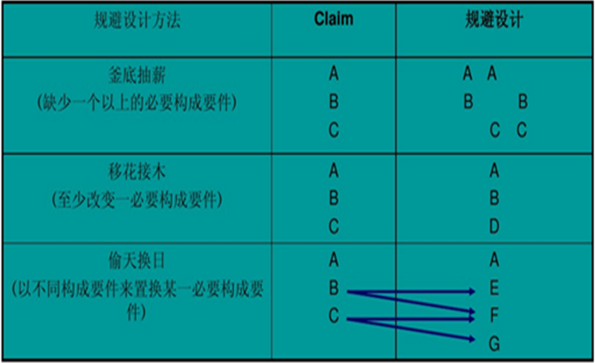
4、规避设计的方法及策略：

Slide 30
三.专利回避设计的实际案例
（1）由上海A研究所领衔研究，B有限公司独家生产的恶性肿瘤固有荧光诊断仪，在获得中国专利权后，又先后获得了美国、日本的专利权。对此，美国和日本的企业作为后来者，采取了规避我国产品专利的办法，由美国公司提供相关技术，日本公司负责在我国产品尚未获得专利的加拿大生产同类型诊断仪，然后在我国产品尚未获得专利保护的其它国家销售，仍然获得了可观的利润。

Slide 31
（2） “移花接木”，把非本领域的专利技术移植过来，完成改造开发：
上海一家企业开发新型空调压缩机，采用二氧化碳替代氟利昂，导致内部压力由20多个大气压猛增到120多个大气压，压缩机密封件必须寻找性能更好的替代技术。企业专利人员主动出击，找到一种原用于高压水泵的密封技术专利，利用其原理，经过简单二次开发，转用到了压缩机上。由于并非照搬专利技术，且适用范围不同，专利规避成功实现。企业节省了大笔开发或者购买专利的费用。

Slide 32
（3）大连新益建材有限公司与大连仁达新型墙体建材厂侵犯专利权纠纷：
一种混凝土薄壁筒体构件,它由筒管和筒底组成,其中筒管由至少二层以上玻璃纤维布筒套叠而成,每层玻璃纤维布筒之间由一层硫铝酸盐或铁铝酸盐水泥无机胶凝材料粘接,筒管的管腔与管柱表面亦覆盖一层上述胶凝材料,上述筒底亦以至少二层以上玻璃纤维布相叠而成,每层玻璃纤维布之间由一层硫铝酸盐或铁铝酸盐水泥无机胶凝材料粘接,筒底两侧底面亦分别覆盖一层上述胶凝材料。

Slide 33
必要技术特征：
（1）筒管；
（2）封闭筒管两端管口的筒底；
（3）筒管由至少二层以上玻璃纤维布筒套叠而成,每层玻璃纤维布筒之间由一层硫铝酸盐或铁铝酸盐水泥无机胶凝材料粘接,筒管的管腔与管柱表面亦覆盖一层上述胶凝材料；
（4）所述筒底亦以至少二层以上玻璃纤维布相叠而成,每层玻璃纤维布之间由一层硫铝酸盐或铁铝酸盐水泥无机胶凝材料粘接,筒底两侧底面亦分别覆盖一层上述胶凝材料。

Slide 34
涉嫌侵权产品：
仅含“一层”玻璃纤维布

Slide 35
法院最终结论：
由于本案专利权利要求书在叙述玻璃纤维布层数时，明确使用了“至少二层以上”这种界线非常清楚的限定词，说明书亦明确记载玻璃纤维布筒的套叠层“可以少到仅两层”，故在解释权利要求时，不应突破这一明确的限定条件。
本领域的普通技术人员通过阅读权利要求书和说明书，无法联想到仅含有一层玻璃纤维布或者不含玻璃纤维布仍然可以实现发明目的，故仅含有一层玻璃纤维布或者不含有玻璃纤维布的结构应被排除在专利权保护范围之外。
仅含“一层”玻璃纤维布不能达到含有“至少二层以上”玻璃纤维布基本相同的效果，故被控侵权产品筒管部分在水泥无机胶凝材料中夹有一层玻璃纤维布不属于与专利相应技术特征的等同特征，更不是相同特征。因此，被控侵权产品亦没有落入专利权的保护范围。

Slide 36
四.专利回避设计的衍生问题：
1.取得新技术专利能否避免专利侵权
2. 从专利回避设计角度检视自己的专利
3. 从专利回避设计角度评价专利的价值

Slide 37
1.取得新技术专利能否避免专利侵权
一项技术能否获得专利，与按照该专利技术制成的产品是否会侵权，这是两个不同的问题，这个也是基本常识，需要引起注意。
被诉侵权技术方案在包含了权利要求中的全部技术特征的基础上，又增加了新的技术特征的，仍然落入专利权保护范围。
但是，如果权利要求中的文字表述已将增加的新的技术特征排除在外，则不应当认为被诉侵权技术方案落入该权利要求的保护范围。

Slide 38
2. 从专利回避设计角度检视自己的专利
我们的技术/专利，也可以用专利回避设计的思路去进行检验，难以别人回避设计的，其保护性才可称强。
从技术内容上讲，是否是较为基础的、原创性较强的设计；
从专利文本上讲，权利要求保护范围是否恰当，有没有捐献，等等；
从专利组合的角度讲，是否有连续的或一系列的专利对该产品/领域进行了严密布局保护？

Slide 39
3. 从专利回避设计角度评价专利的价值
专利被回避设计的可能性是评估专利的价值的一个重要的因素（日本特许厅提出的三个因素之一，另两个是专利被撤销的可能性和被市场接受的可能性）。一件可以被轻易地回避设计的专利，其价值不仅零，而且可能产生更为负面的效应，公布了自己的技术创意，为竞争者提供了技术提示，竞争者可能更轻易的开发出更优异的产品，反制了我们的市场。

Slide 40
感谢大家
再见

